Slide 1
Herzlich Willkommen
Einführungsveranstaltung Schulassistenz

Slide 2
Programm
Schulische Assistenz und Freizeitbetreuungs GmbH Vorarlberg und
ihr Netzwerk
  Bildungsdirektion, insb Fachbereich Inklusion, Diversität und Sonderpädagogik
  Gemeinden
Rahmenbedingungen Schulassistenz und Freizeitbetreuung
Eckpunkte Dienstvertrag

Slide 3
Schulische Assistenz und Freizeitbetreuung GmbH Vorarlberg (SAF GmbH)
Die SAF GmbH wurde vom Land Vorarlberg zur Personalbereitstellung für die Schulerhalter, also die Gemeinden, gegründet und deckt folgende drei Aufgabengebiete ab
Schulische
Assistenz
Freizeit-
betreuung
ca. 600
Administrative Assistenz
54
Nutzung von Synergien mit der schulischen Assistenz
Umsetzung des AMS-Förderprogramms zur Integration von WiedereinsteigerInnen
392
Übernahme von Dienstverhältnissen der BD, insbesondere von Personen ohne Matura
Unterstützung von Kindern mit besonderen Bedürfnissen
Betreuung von SchülerInnen im Freizeitteil in Ganztagesschulen (V, G)
Personalüberlassung für administrative Entlastung

Slide 4
SAF GmbH und ihr Netzwerk
Schulleiter
Kind
SAF GmbH
pädagogische
Berater
Eltern
SQM
Diversitäts-manager
präs3
Ressourcen-zuteilung
außerschulische
Beratung
(ifs, aks, usw)
Bildungs-
direktion

Slide 5
Ansprechpersonen
Personalsachbearbeiterinnen
Bludenz Patricia Vonderleu
Feldkirch Daniela Röser
Dornbirn/Bregenz Nathalie Riedl
Sachbearbeiterin Fortbildungen, Schulveranstaltungen, Kilometergeld:
Monika Lenk
Sachbearbeiterin Finkzeit
Clara Kainz

Slide 6
SAF GmbH und ihr Netzwerk
Fachbereich Inklusion, Diversität und Sonderpädagogik
Koordinator
Christian Kompatscher
Pädagogische
Berater:innen
Diversitäts-manger:innen
Pädagogische Berater:innen
Diversitätsmanagerinnen
Bildungsregion Süd
Flatz Sabine
Alexandra Werner
Bildungsregion Nord
Birgit Hämmerle Walter
Janine Ibele-Kalb
Veronika Neyer
Mustafa Can

Slide 7


Aufgaben Schulassistenz
DO‘s
Pflegerisch unterstützende Assistenzleistungen
Therapeutisch/funktional unterstützende Assistenzleistungen
Erzieherisch unterstützende Assistenzleistungen
Individuelle lernbegleitende unterstützende Assistenzleistungen
DONT‘s
Unterrichtserteilung und Teamteaching
Vorbereitung des lehrplanmäßigen Unterrichts
Lernunterstützungsstunden
Klassenführende Aufgaben

Slide 8
Aufsichtspflicht Schulassistenz
Für die Beaufsichtigung von Schüler:innen durch Schulassistenzkräfte gelangt § 44a SchUG zur Anwendung.
Demnach kann die Beaufsichtigung von Schülern in der Schule, bei Schulveranstaltungen (§ 13), schulbezogenen Veranstaltungen (§ 13a) oder im Rahmen der individuellen Berufs(bildungs)orientierung (§ 13b) auch durch andere geeignete Personen als durch Lehrer, Erzieher oder Freizeitpädagogen erfolgen, wenn dies
1. zur Gewährleistung der Sicherheit für die Schüler erforderlich ist oder
2. für die Erfüllung der Aufgaben der Schule oder im Hinblick auf organisatorische Anforderungen zweckmäßig ist und die Sicherheit für die Schüler gewährleistet ist. (…)
Für die Aufsicht in Pausen, beim Verlassen der Schule usw ist das Einvernehmen mit der Schulleitung herzustellen. Dabei ist insbesondere auf die besonderen Herausforderungen der einzelnen Schüler:innen Bedacht zu nehmen.

Slide 9

Rahmenbedingungen, Infos Schulassistenz
  Formulare: Vobs: Unterlagen/Formulare SAF GmbH
  Vorgesetze/r? (Dienstweg)
  Abwesenheit des zu betreuenden Kindes oder Dienstverhinderung Krankheit
  AMECO Health Professional GmbH
  „Supplierung“
  Zusatzstunden bzw Mehrstunden
  Reisekosten
  Jobticket
  Fortbildungen, Schulveranstaltungen und Supervision
  Freistellungen
© uni-giessen.de

Slide 10
Fortbildungen
Vorgehensweise PH Fortbildungen Fortbildungsprogramm Schulassistent:innen:
Anmeldung zur Lehrveranstaltung auf PH Online
Für LV aus dem Fortbildungsprogramm für Schulassistent:innen ist vorab kein 1A Antrag mehr notwendig;
Übermittlung Teilnahmebestätigung und Reisekostenabrechnung (1B Formular) unbedingt im Dienstweg (danach Eintragung von SAF GmbH in Finkzeit)
Externe Fortbildungen bzw. Fortbildung PH (nicht für Schulassistent:innen):
Antrag auf Teilnahme und Kostenrückerstattung mit dem 1 A Formular vor der Veranstaltung im Dienstweg
Antrag auf Kostenrückerstattung mit dem 1 B Formular unbedingt im Dienstweg
Übermittlung Teilnahmebestätigung (danach Eintragung von SAF GmbH in Finkzeit) unbedingt im Dienstweg (danach Eintragung von SAF GmbH in Finkzeit)

Slide 11

Wünsche /Anregungen
  office@saf-voralberg.at
    Erste-Hilfe-Kurs
    Hygiene Schulung
    Fortbildungen?
© Pallas Capital

Slide 12
Rahmenbedingungen Schulassistenz
  Kollektivvertrag für Sozial- und Gesundheitswesen Vorarlberg
  entsprechend Aufgabe, Verantwortung und Ausbildung → Gehaltsgruppe 3 oder 4
  (Jahres)Arbeitszeitmodell
    1 Schulstunde 50 min = 60 min Arbeitszeit
    20% für ergänzende Aufgaben pro Betreuungsstunde = 12 min pro Betreuungsstunde
    70 h Schulbetriebspauschale bzw ca 2 Stunden pro Schulwoche
  Schulfreie Tage = idR dienstfrei
Betreuungsstunden | EA und SP | Wochenarbeitszeit
05:00 | 02:54 | 07:54
10:00 | 03:54 | 13:54
12:00 | 04:18 | 16:18
18:00 | 05:30 | 23:30
24:00 | 06:42 | 30:42
30:00 | 07:54 | 37:54

Slide 13
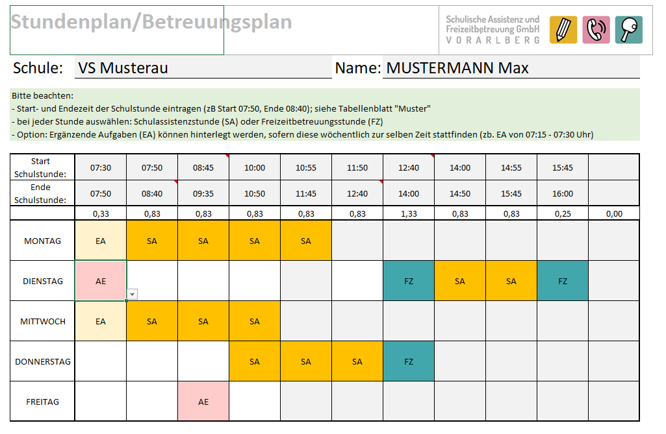
Betreuungsplan
Betreuungspläne werden gemeinsam mit der Schulleitung besprochen, signiert
und von der Schulleitung im Dienstwege übermittelt.
Muster Betreuungsplan:

Slide 14
Rahmenbedingungen Freizeitbetreuung
  Kollektivvertrag für Sozial- und Gesundheitswesen Vorarlberg
  entsprechend Aufgabe, Verantwortung und Ausbildung Einstufung durch Schulerhalter
  (Jahres)Arbeitszeitmodell
    Minutengenaue Abrechnung (50 min = 0,83 Stunden)
    Vorbereitungszeit nach Vorgaben des Schulerhalters, max 20% der Öffnungszeiten
  Schulfreie Tage = idR dienstfrei
    Ferienbetreuung führt zu Erhöhung des Beschäftigungsausmaßes

Slide 15

Eckpunkte Bezugszahlung
  Gehalt 12-mal jährlich zum Monatsletzten
  Sonderzahlungen vierteljährlich
    September (für 1 Monat) - Juni (für 3 Monate)
    November (für 3 Monate) - August (für 2 Monate)
    März (für 3 Monate)
  Mehrstunden werden nicht monatlich ausbezahlt
    Sept – Dez Auszahlung im Jänner 2026 (Schulassistenz & Freizeit)
    Jan-März Auszahlung im April 2026 (Schulassistenz)
    April-Juli Auszahlung im Juli 2026 (Schulassistenz & Freizeit)
  Elektronischer Gehaltszettel NUR mit ID-Austria
€
€
© flaticon

Slide 16
Eckpunkte Dienstvertrag
  Befristung und Probemonat
    1 Jahr Befristung, dann idR automatische Verlängerung in unbefristet
    1. Monat = Probemonat; Auflösung für beide Seite ohne Grund und Frist möglich
  Durchrechnung und dienstfreie Tage
    52- Wochen Durchrechnung, Stundenschnitt am 01.09
    Abbau Zeitguthaben Reihenfolge: Zeitguthaben, Sabbaticalzeitgutschrift, Urlaub
  Auflösung des Dienstverhältnis
    1 Monat Probemonat
    1 Jahr befristet; Auflösung während Befristung für beide Seiten möglich
    6 Wochen Kündigungsfrist zum Monatsletzten (1 Jahr); Erhöht sich je nach Dienstjahre

Slide 17
Kontaktdaten und Ansprechpersonen
-> bitte Zuständigkeiten beachten
-> bitte immer Dienstweg einhalten
Vielen Dank für die Aufmerksamkeit!

